Slide 1

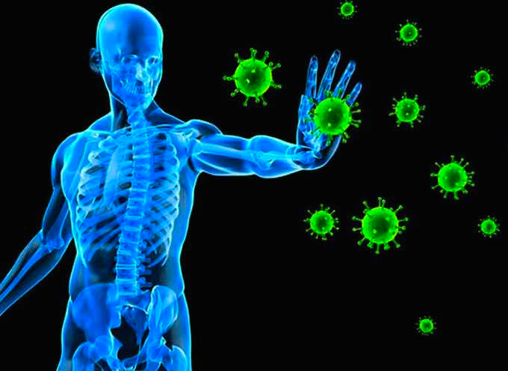

MIỄN DỊCH Ở NGƯỜI VÀ ĐỘNG VẬT

Slide 2

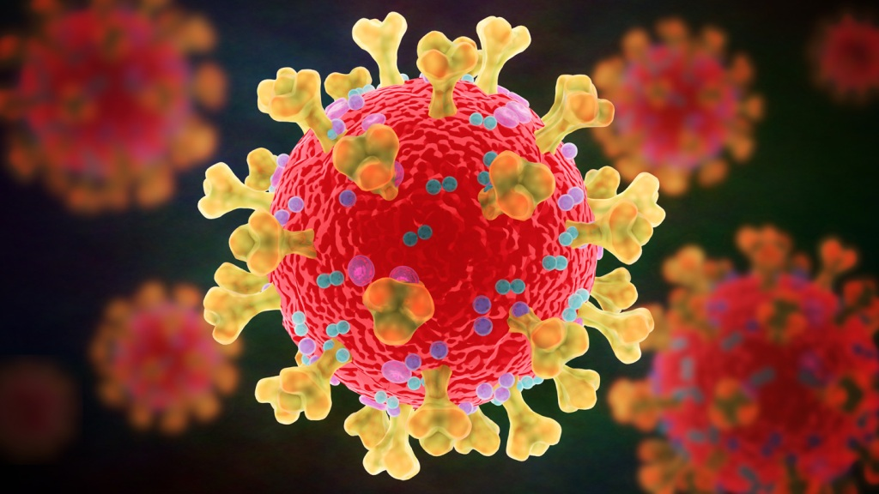
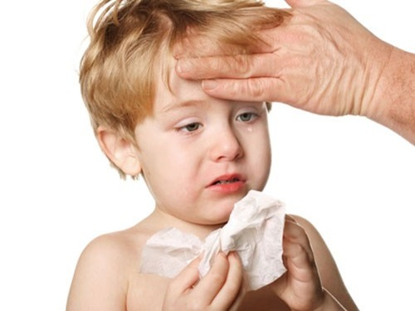
NGUYÊN NHÂN GÂY BỆNH Ở NGƯỜI VÀ ĐỘNG VẬT
1.Khái niềm về bệnh
2. Các yếu tố bên ngoài cơ thể
3. Các yếu tố bên trong cơ thể

Slide 3
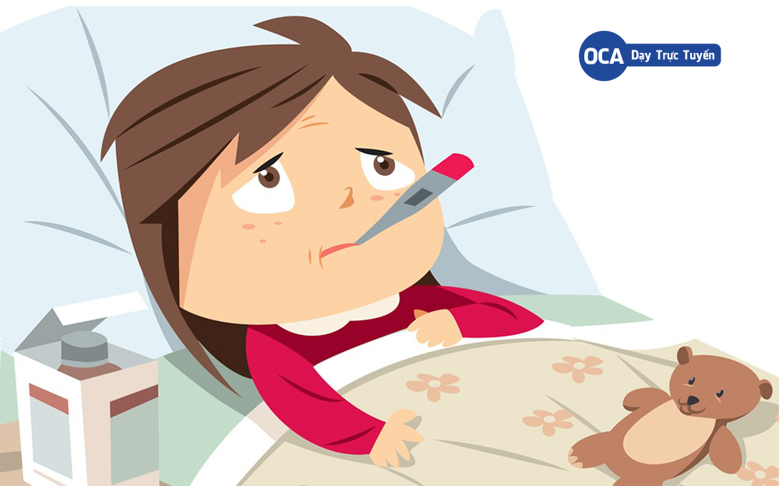

Slide 4

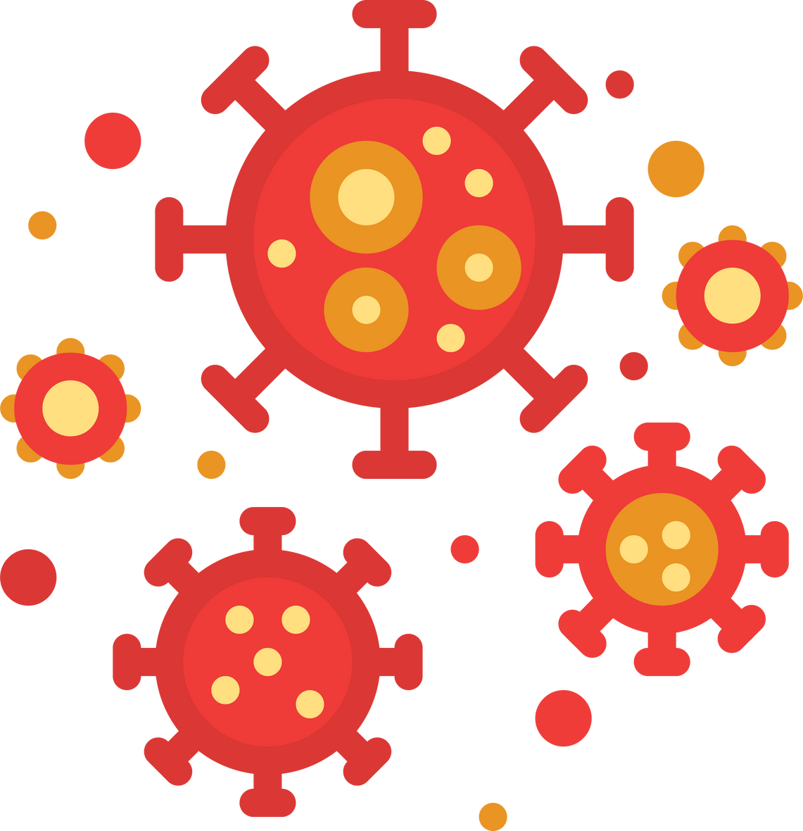
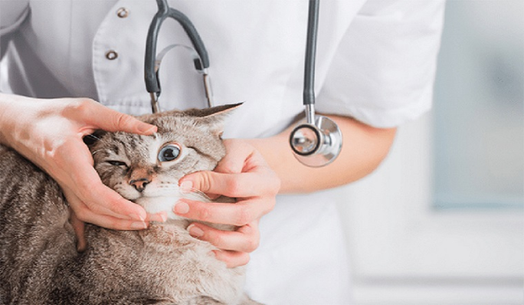
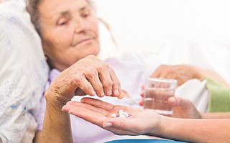
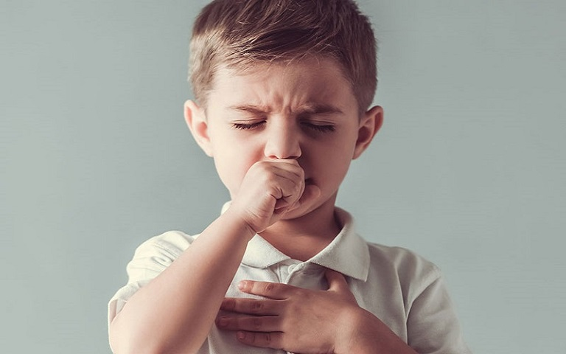
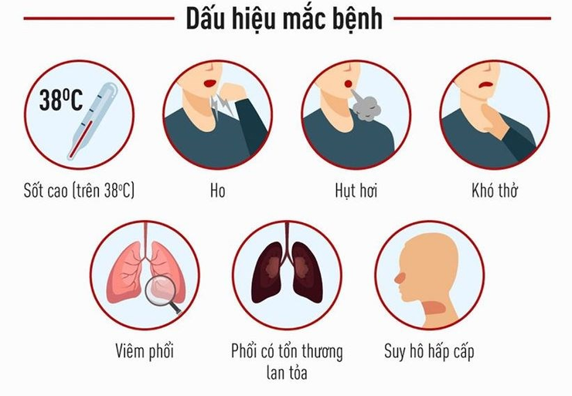
Khái niệm về bệnh
Khái niệm về bệnh
Bệnh là sự sai lệch hoặc cấu trúc và chức năng của bất kì bộ phận, cơ quan hệ thống nào của cơ thể.
Mỗi bệnh sẽ biểu hiện bằng 1 bộ triệu chứng ⇒ Bác sĩ có thể chẩn đoán xác định và chẩn đoán phân biệt, ngay cả khi chưa rõ nguyên nhân, bệnh lí học và tiên lượng.

Slide 5

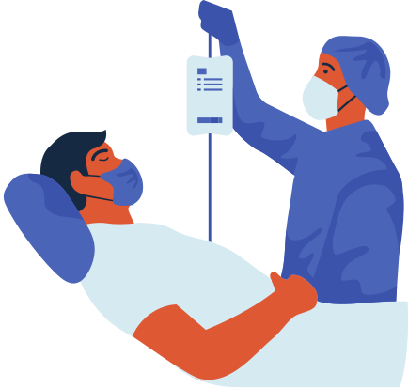
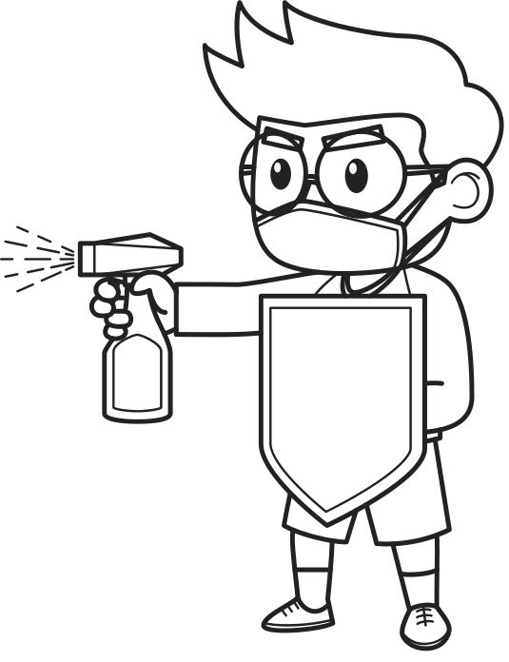


Yếu tố bên ngoài
Nguyên nhân gây bệnh cho người và động rất nhiều, nhưng chủ yếu là 2 yếu tố chính
Yếu tố bên trong

Slide 6

YẾU TỐ TỪ
BÊN NGOÀI
Tác động từ bên ngoài cơ thể, sinh học, vật lí, hóa học, môi trường xung quanh

Slide 7
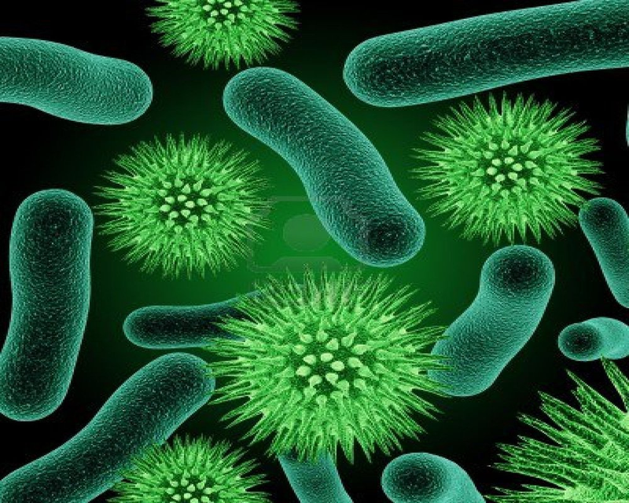


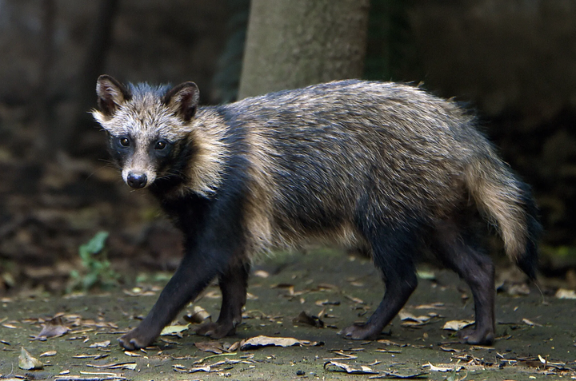



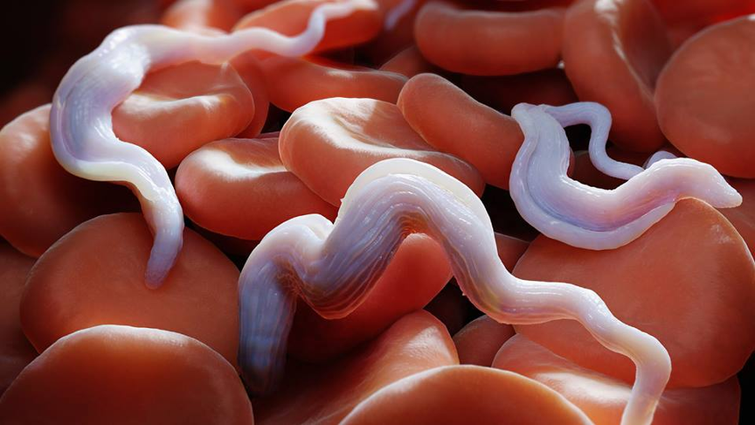
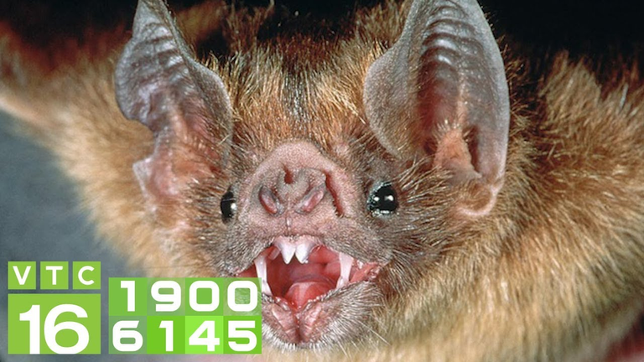
Tiếp xúc với mầm bệnh
Do vi sinh vật và kí sinh trùng gây ra
Do tiếp xúc với động vật mang mầm bệnh

Slide 8
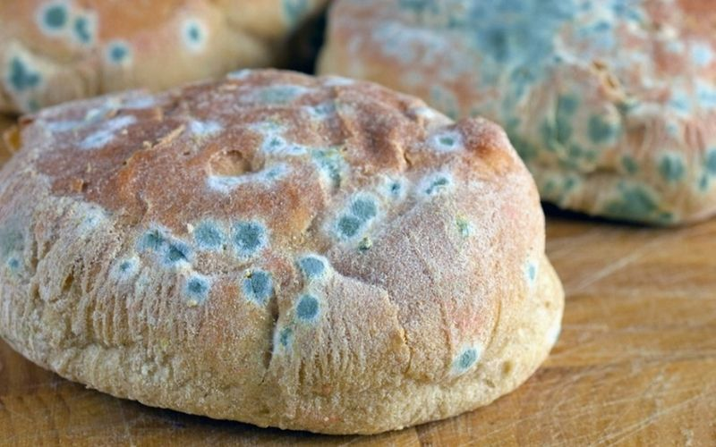
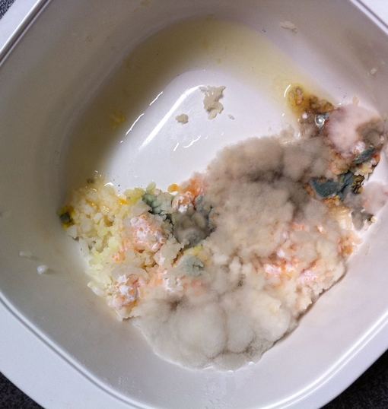
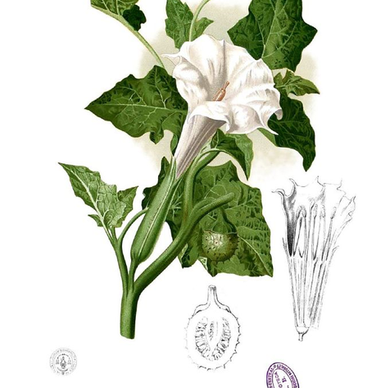


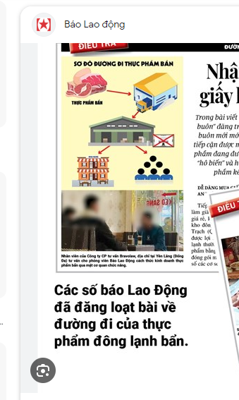
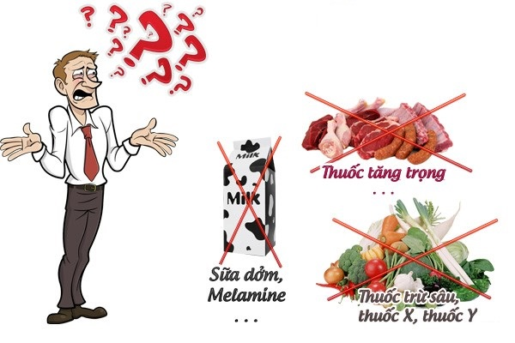
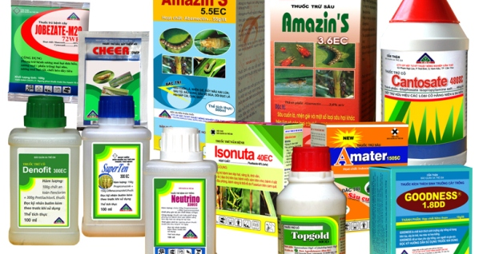
2. Không đảm bảo an toàn thực phẩm

Slide 9
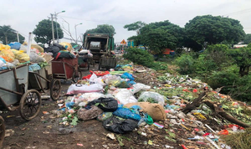
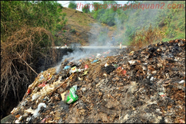
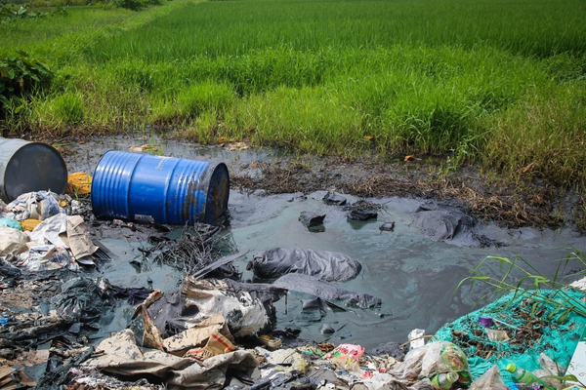
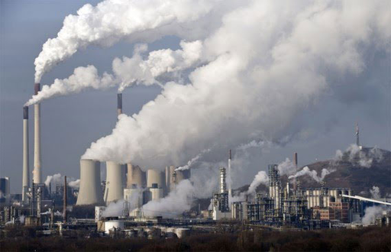
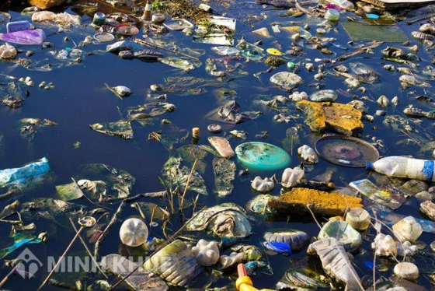
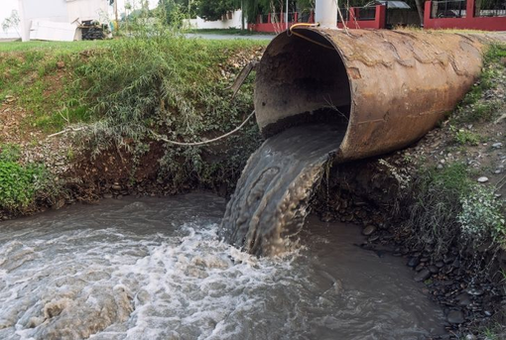
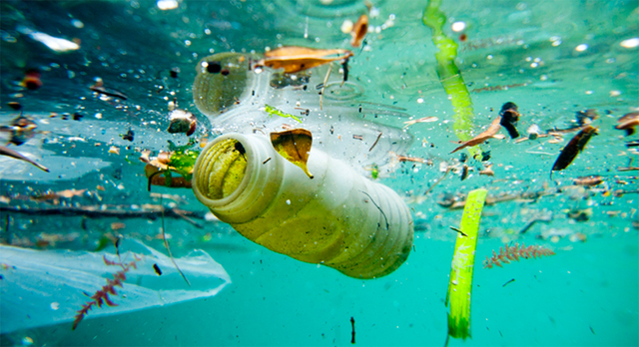
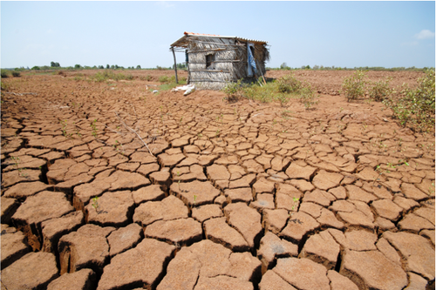
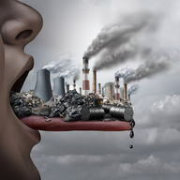
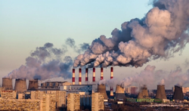
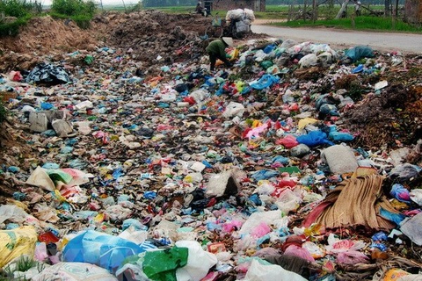
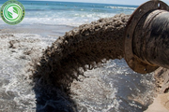

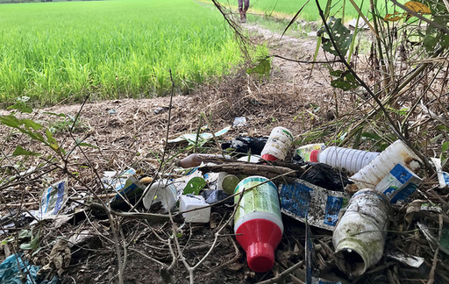
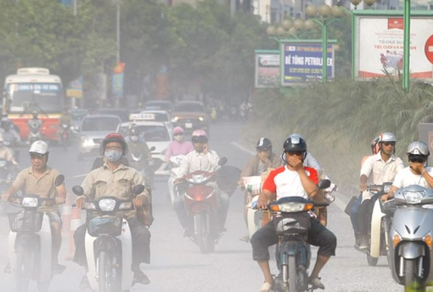
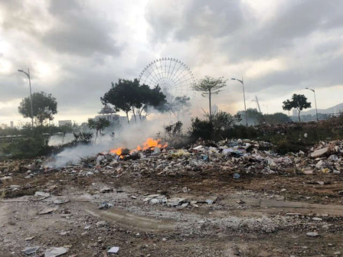
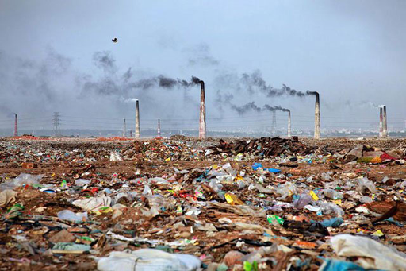
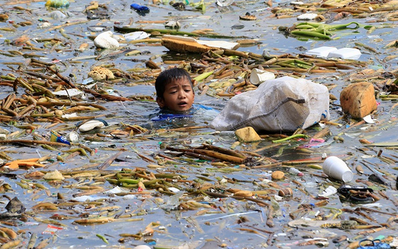
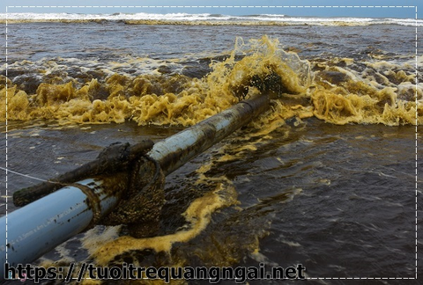



Slide 10
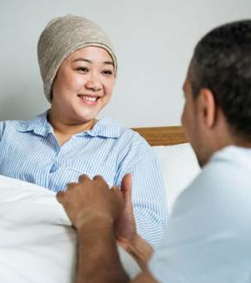
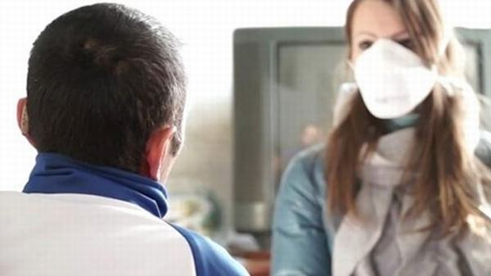
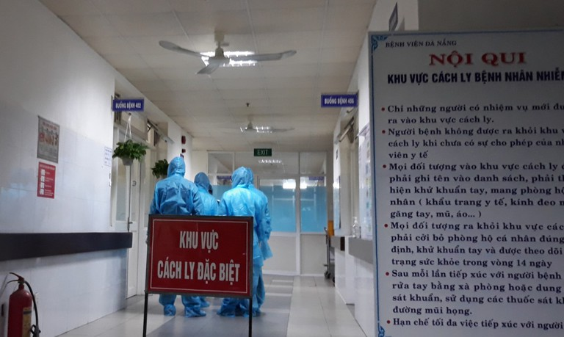
4. Tiếp xúc với người bệnh

Slide 11
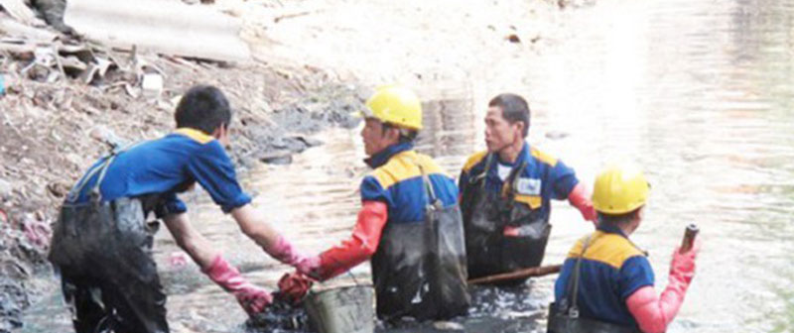
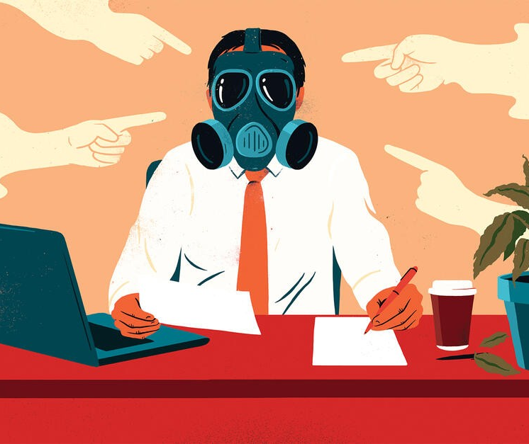

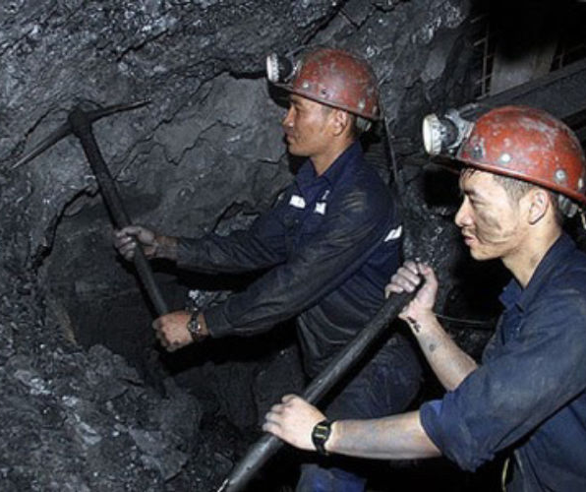
5. Làm việc trong môi trường độc hại

Slide 12
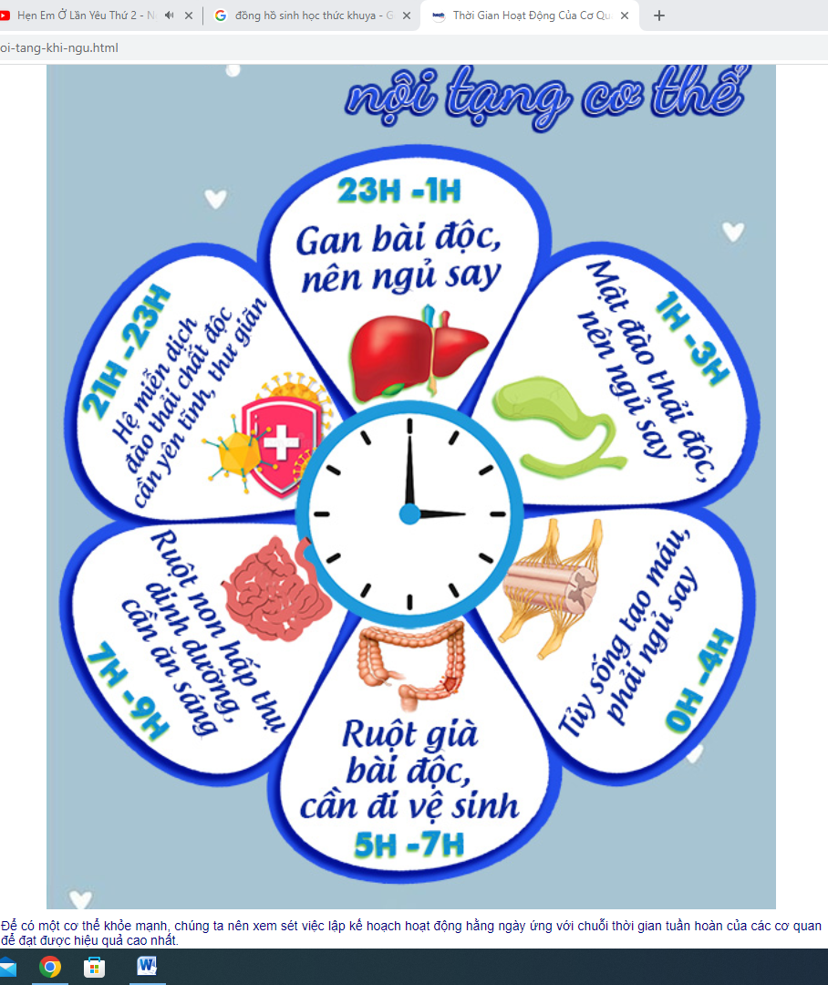

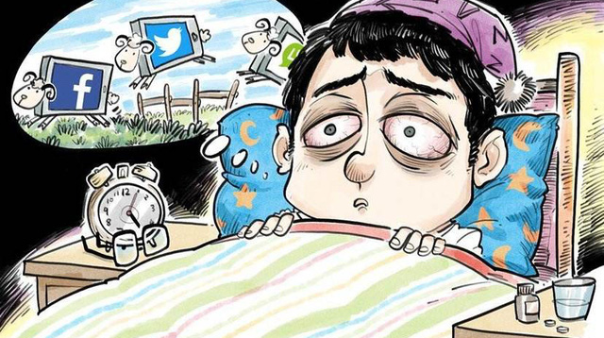
6. Thức quá khuya

Slide 13


YẾU TỐ
BÊN TRONG
Tác động từ bên trong cơ thể

Slide 14
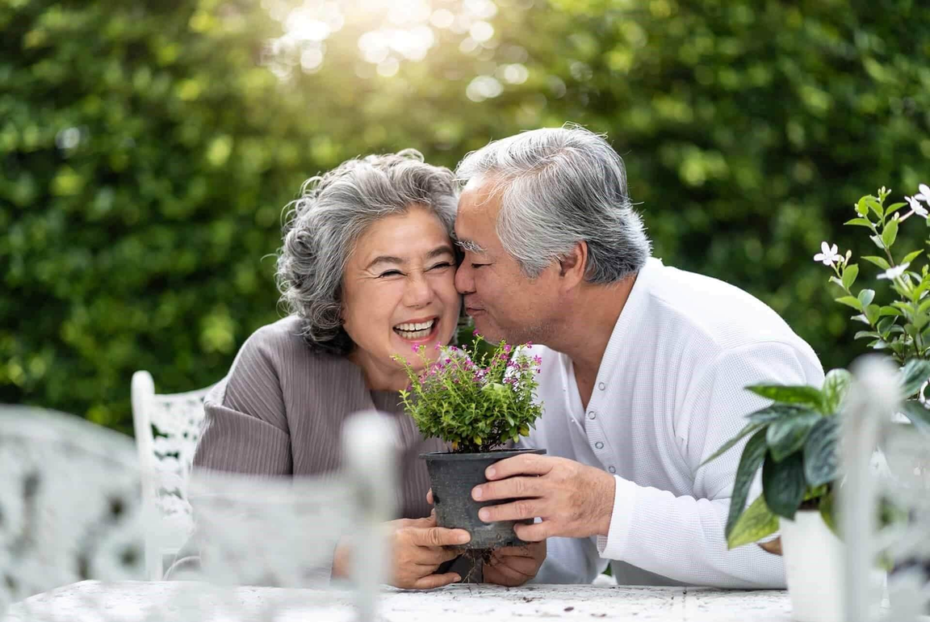
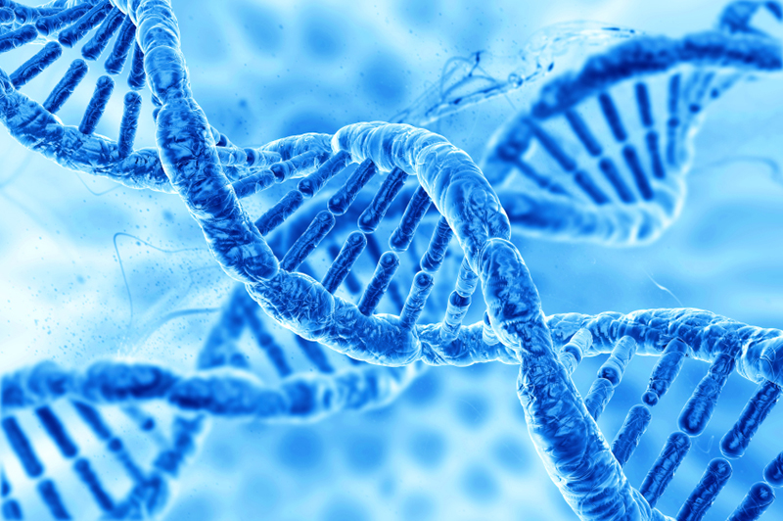
Yếu tố di truyền
Gây thoái hóa mô thần kinh, thoái hóa võng mạc
Một yếu tố ảnh hưởng rất lớn đến quá trình gây bệnh
2. Tuổi tác

Slide 15
3. Một số yếu tố khác
Các yếu tố liên quan đến chế độ ăn uống và ít vận động: Cao huyết áp, hàm lượng cholesterol cao, đường huyết cao, thừa cân và béo phì (chỉ số khối cơ thể cao)
Các yếu tố liên quan tới sức khỏe tình dục và sinh sản: Qhtd không an toàn, thiếu biện pháp tránh thai.
Chất gây nghiện: hút thuốc lá,...

Slide 16


KHÁI NIỆM
MIỄN DỊCH
1, Khái niệm về miễn dịch
2, Hệ miễn dịch

Slide 17

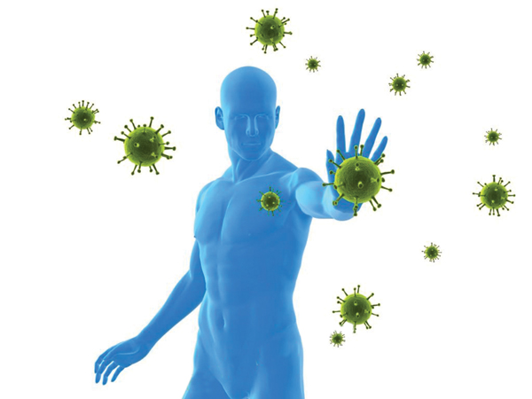

Khái niệm về miễn dịch
Miễn dịch là khả năng cơ thể chống lại các tác nhân gây bệnh, đảm bảo cho cơ thể khỏe mạnh, không mắc bệnh
Hệ miễn dịch được coi là hệ phòng thủ tự nhiên của cơ thể

Slide 18












⇒ Hệ miễn dịch trong cơ thể con người là rất quan trọng ⇒ Duy trì hệ miễn dịch khỏe mạnh
Một số biện pháp để duy trì hệ miễn dịch khỏe mạnh:
Tập thể dục thường xuyên
Ăn uống lành mạnh
Ngủ đủ giấc
Kiểm soát căng thẳng
Không lạm dụng rượu bia và chất kích thích
Sống lạc quan suy nghĩ tích cực.

Slide 19


MIỄN DỊCH ĐẶC HIỆU
1.Kháng nguyên là gì?
2. Tế bào B, tế bào T và kháng thể
3. Cơ chế miễn dịch đặc hiệu
4.Đáp ứng miễn dịch nguyên phát và thứ phát
5. Dị ứng

Slide 20



1.Kháng nguyên:
là những phân tử ngoại lai gây ra đáp ứng miễn dịch đặc hiệu

Slide 21

Loại tế bào | Vai trò
Trình diện kháng nguyên | Bắt giữ kháng nguyên và trình diện cho tế bào T.
Tế bào T hỗ trợ | Hoạt hóa và tăng sinh các loại tế bào T độc, tế bào T và B hỗ trợ nhớ.
Tế bào T độc | Tiết ra chất độc để làm tan các tế bào có kháng nguyên lạ (tế bài nhiễm virus, các tế bào ung thư, các thể kí sinh).
Đại thực bào, tế bào giết tự nhiên,… | Làm tan các tế bào lây nhiễm
Tế bào B và T nhớ | Ghi nhớ các kháng nguyên để khi chúng xâm nhập, cơ thể sẽ tạo ra đáp ứng miễn dịch thứ phát.

Slide 22


3. Cơ chế

Slide 23

4. Đáp ứng miễn dịch nguyên phát và thứ phát

Slide 24




5. Dị ứng
phản ứng quá mức của cơ thể đối với kháng nguyên nhất định.

